Slide 1
Standard usług szkoleniowo-rozwojowych SUS 2.0 pifs

Slide 2
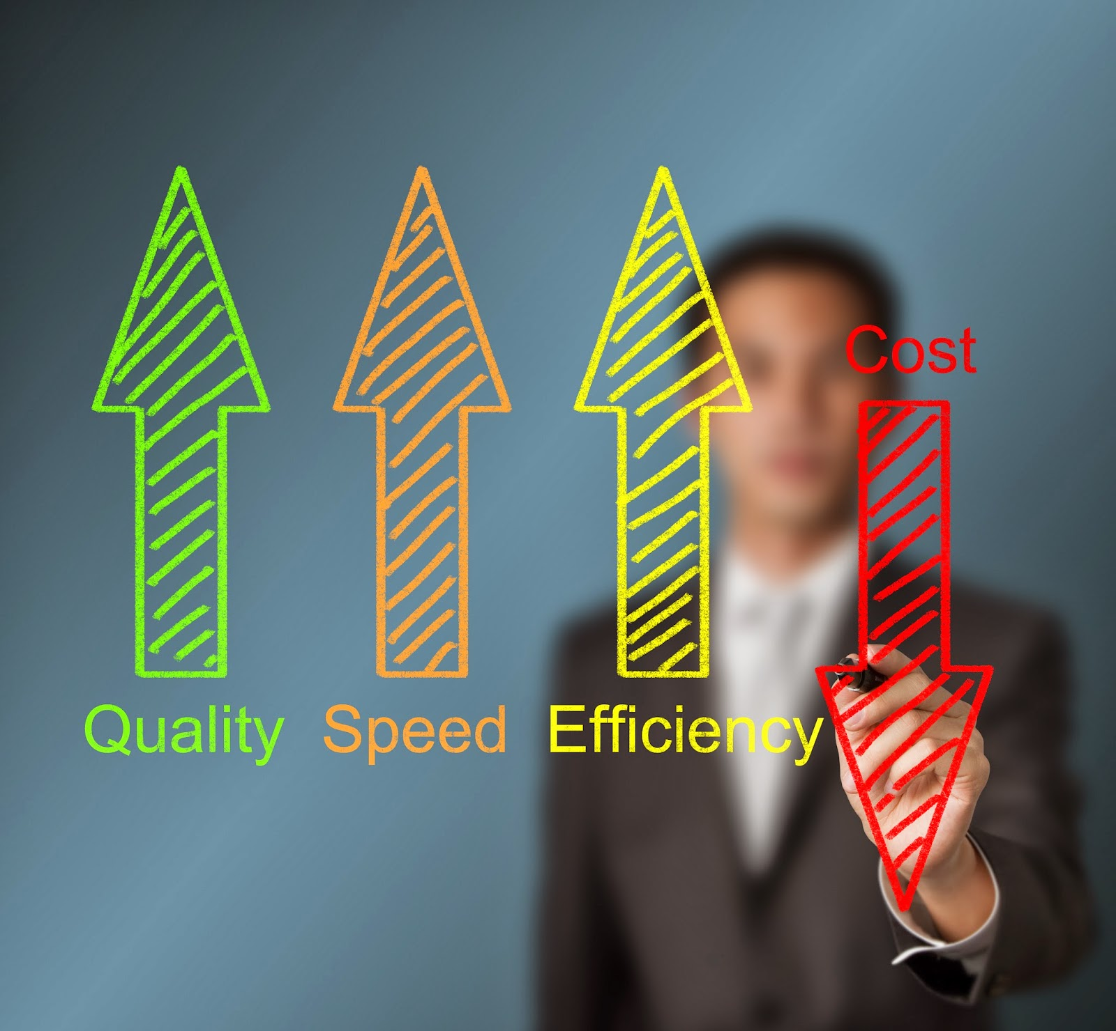
Co to jest jakość usług rozwojowych?

Slide 3
?
Jakość kwalifikacji/kompetencji
Jakość efektów uczenia się i rozwoju
Jakość procesu usługi
Jakość sytuacji edukacyjnej
Jakość pracy ludzi
Jakość uczących się, grupy uczącej się
Jakość transferu efektów uczenia się

Slide 4
Perspektywa rynkowa -oczekiwania
Maksymalizacja skuteczności – cele w stosunku do procesu
Maksymalizacja efektywności – nakłady w stosunku do rezultatów
Dopasowanie i adekwatność – formy, metody, technologie, techniki, narzędzia
Wzrost wiarygodności – reputacja, doświadczenie, pewność i bezpieczeństwo

Slide 5


Slide 6
PIFS a jakość usług
KDP
Słownik pojęć Szkoleniowych
Standard usługi szkolenia
SUS
Standard usługi szkoleniowo - rozwojowej
SUS 2.0
Promocja standardów
Zarządzanie i rozwój
SUS 2.0
Powołanie jednostki certyfikacyjnej

Slide 7
Główne filary SUS 2.0
1 część Standard dotyczący firmy
2 część Standard dotyczący usług szkoleniowo – rozwojowych
3 część Standard dotyczący kompetencji kadry
4 część Standard dotyczący organizacji i logistyki usług szkoleniowo – rozwojowych

Slide 8
1 część Standard dotyczący firmy
Przejrzysta komunikacja sposobu działania firmy, jej zakresu usług, sposobu i metod pracy, doświadczeń i referencji oraz posiadanych certyfikatów
Upewnienie innych o przestrzeganiu norm prawnych
Praktyki zapewniania jakości
Zapewnienie stałego rozwoju firmy i doskonalenia realizacji usług
POZYCJONOWANIE I KONKURENCYJNOŚĆ, BUDOWANIE WIARYGODNOŚCI

Slide 9
2 część Standard dotyczący usług szkoleniowo – rozwojowych
Skupienie na rezultatach i ich osiąganiu
Procesowanie usługi zgodnie z oczekiwaniami Klienta i zgodnie z najlepszymi praktykami
Dostarczenie dowodów dotyczących osiągniętych rezultatów (ewaluacja procesu)
ZAPEWNIENIE REZULTATÓW USŁUGI SZKOLEŃ I ROZWOJU ZGODNIE Z OCZEKIWANIAMI KLIENTA

Slide 10
Klamra” skuteczności usługi rozwojowej
Ewaluacja
Czy proces doprowadził do rezultatów?
Czy był efektywny?
Jak zmieniło się działanie, sposób wykonania?
Jaki wskaźnik osiągnęliśmy?
Co uczestnik wie, rozumie, potrafi?
Jaką ma postawę?
Czy stosuje w praktyce?
Cel, potrzeba klienta
Co jest miarą zmiany?
Efekty uczenia się i rozwoju
Co uczestnik ma wiedzieć, rozumieć, potrafić?
Proces usługi rozwojowej
W jaki sposób osiągnąć cele?
Co chcemy osiągnąć?
Jak je zweryfikować
Diagnoza potrzeb rozwojowych, realizacja usługi, wdrożenie efektów

Slide 11
3 część Standard dotyczący kompetencji kadry
Zapewnienie odpowiednich realizatorów usługi rozwojowej adekwatnie do potrzeb klienta, zapewniających realizacje ustalonych celów
Zapewnienie fachowości i jakości kadry
Wspieranie rozwoju kadry, doskonalenie metod i warsztatu ich pracy (informacja zwrotna od Klienta po zrealizowanej usłudze)
MAKSYMALIZACJA DOPASOWANIA KOMPETENCJI KADRY DO OCZEKIWAŃ KLIENTÓW I CELÓW REALIZOWANEJ USŁUGI

Slide 12
4 część Standard dotyczący organizacji i logistyki usług szkoleniowo – rozwojowych
Zapewnianie wysokiej jakości logistyki i organizacji szkoleń
Zapewnienie sprzyjającego środowiska uczenia się i rozwoju
Zapewnienie odpowiedniego poziomu informacji pozwalającego na odpowiednie przygotowanie i zorganizowanie projektu
REALIZACJA DZIAŁAŃ W WARUNKACH ZAPEWNIAJĄCYCH REZULTATY SZKOLENIA I ROZWOJU

Slide 13
Ważne założenia standardu
Poszczególne elementy standardu są zdefiniowane w postaci wynikowej (intencja i efekt danej praktyki/ danych działań a nie posiadanie lub nie posiadanie określonego dokumentu czy procedury)

Slide 14
SUS 2.0
Standard odnosi się do efektów uczenia się i rozwoju oraz osiąganych wyników zgodnie z PRK
Standard upowszechniania „best practices” – kafeteria narzędzi wspierających jakość usługi jako rekomendacja PIFS sprawdzonych praktyk

Slide 15
Proces certyfikacji SUS 2.0
Samoocena
Audyt
Certyfikacja

Slide 16
Proces certyfikacji SUS 2.0
Samoocena
Celem jest ocena stopnia spełnienia wymagań SUS 2.0 w zakresie jakości realizowanych usług szkoleniowo – rozwojowych oraz sposobu zarządzania firmą i kompetencjami osób odpowiedzialnych za realizację usług.

Slide 17
Proces certyfikacji SUS 2.0
Audyt
Celem jest potwierdzenie zgodności sposobu realizacji usług ze standardu SUS 2.0.
Audyt przeprowadzany jest przez niezależnych certyfikowanych audytorów DEKRA.

Slide 18
Jednorazowa certyfikacja jest ważna przez 3 lata
Audyt potwierdzający spełnienie wymagań SUS 2.0. Firma otrzymuje certyfikat
Audyty przeglądowe – po 1 i 2 roku. Potwierdzenie przestrzegania standardów SUS 2.0
Audyt re-certyfikujący – po 3 roku. Utrzymanie ważności certyfikatu

Slide 19
Korzyści z certyfikacji SUS 2.0
Szybki i rzetelny proces certyfikacji
Niezależna zewnętrzna ocena przez DEKRA
Spełnienie wymagań dla BUR
Atrakcyjna cenowo alternatywa dla innych certyfikacji – ISO9001 lub ISO29990
Preferencyjne warunki dla członków PIFS

Slide 20
W jaki sposób SUS 2.0 wpływa na jakość usług rozwojowych
Wzmacnia wzajemną dbałość o jakość usługi
Definiuje działania profesjonalne dla sektora
Skupia uwagę na rezultatach
Zachęca do rozwoju

Slide 21
